Slide 1
深度学习平台存储子系统的海量小文件优化
商汤科技高校合作年度工作总结交流会
主讲人：万继光
2021年1月27日

Slide 2
目录
2020年合作研究进展及成果分享
下一阶段工作计划

Slide 3
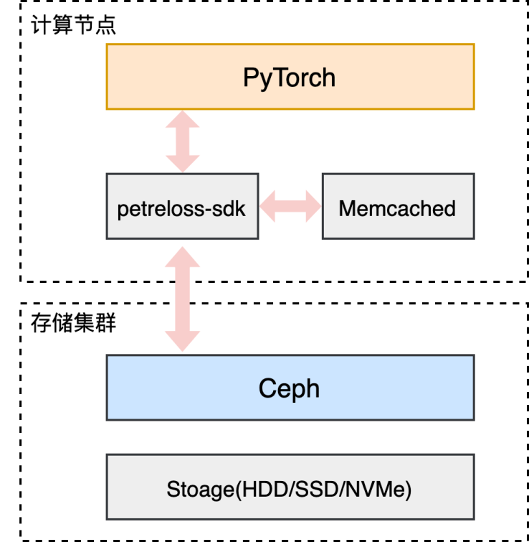
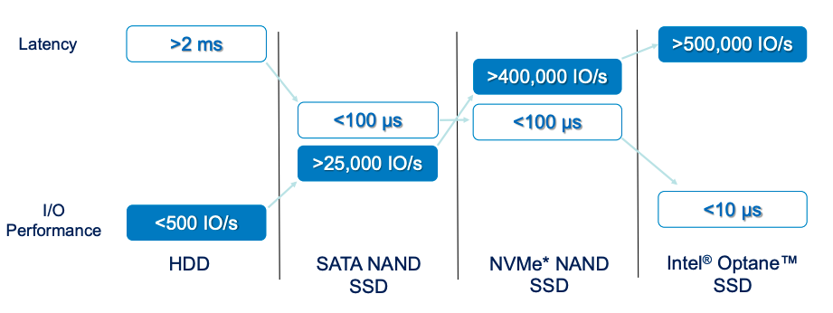
2020年合作研究进展及成果分享
（一）研究内容
研究背景
商汤存储采用大规模分布式对象存储Ceph等；
Ceph具有统一存储、高可用、易管理、去中心化等优势；
存储设备性能不断发展；
面向深度学习平台和高速存储设备的Ceph性能挑战:
高带宽/高IOPS性能要求；
数据量非常大；且以小文件居多；
随机读的负载占大多数；
集群迁移和扩容等；

Slide 4
2020年合作研究进展及成果分享
高性能带宽的要求
现状：现有的Ceph系统的设计并不能充分发挥基于 NVMe的高速闪存的性能；
测试中rados bench，在随机16KB的读写, 单节点Ceph带宽只能达到NVMe SSD的16%!
Ceph-X：
不同线程下性能测试(单OSD，单客户端)
Ceph-limit：
极限性能: 单OSD，多客户端测试、压力跑满（OSD cpu占用60%左右，nvme %util接近100%）
Notes:
分布式对象存储系统RADOS(Reliable Autonomic Distributed Object Storage)

Slide 5

2020年合作研究进展及成果分享
2. 合作内容
调研对象存储系统优化方向，明确对象存储的能够有优势的具体性能优化点；
测试和分析对象存储Ceph读性能瓶颈；
提升Ceph在NVMe SSD介质上至少30%IOPS性能；

Slide 6
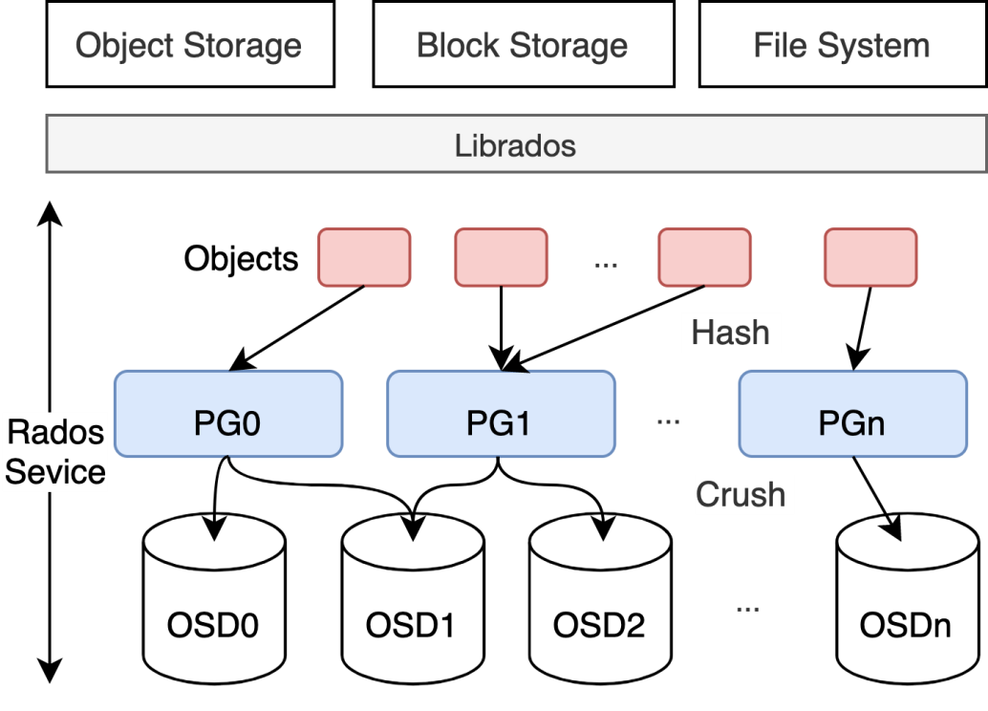
2020年合作研究进展及成果分享
（二）研究进展
（1）. Ceph访问路径和IO瓶颈分析；
（2）. Ceph元数据（KV引擎）读取优化设计
（3）. Ceph数据读取优化设计
（4）. Ceph-osd异步读优化设计
（5）. Ceph数据迁移后的读性能优化;

Slide 7
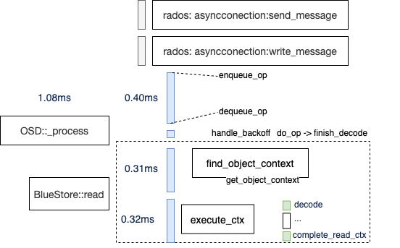
（1）. Ceph读路径和IO瓶颈分析
分析Ceph整个读过程，OSD存在三个瓶颈
同步读导致排队时间长
从元数据到数据读取全是同步读；
同步读并发度低，不能很好利用NVMe SSD并行能力；
底层慢导致请求队列堆积严重；
元数据读取较慢
使用基于Lsm-tree的KV引擎存储元数据；
Lsm-tree结构对读不友好；
3. 数据读取较慢
传统内核驱动模式不能充分利用NVMe SSD高性能、低延迟特性；
总耗时
队列耗时
读元数据耗时
读数据耗时
统计工具：ceph-blk+lttng+zipkin，OSD各阶段耗时
Notes:
社区推荐的性能追踪工具，主要包括三部分，ceph-blk（ceph自带，基于lttng的库，实现格式兼容），lttng（负责trace采集），zipkin（负责trace可视化）

Slide 8
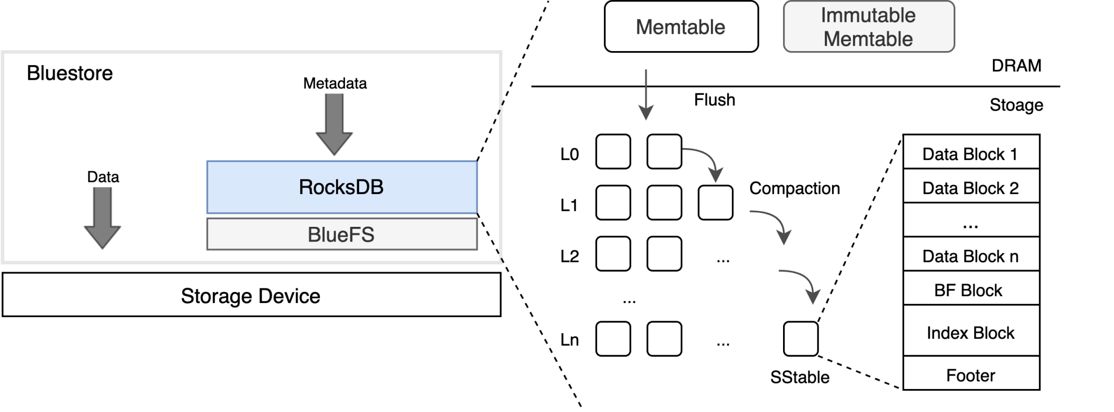
（2）. Ceph元数据KV引擎读取优化设计
Ceph使用Bluestore作为后端存储，使用KV引擎（Rocksdb）存储元数据
Rocksdb采用Lsm-tree结构优化写性能，牺牲一定读性能
Lsm-tree多层的结构，导致可能多次读取查询落盘文件，读性能不佳

Slide 9
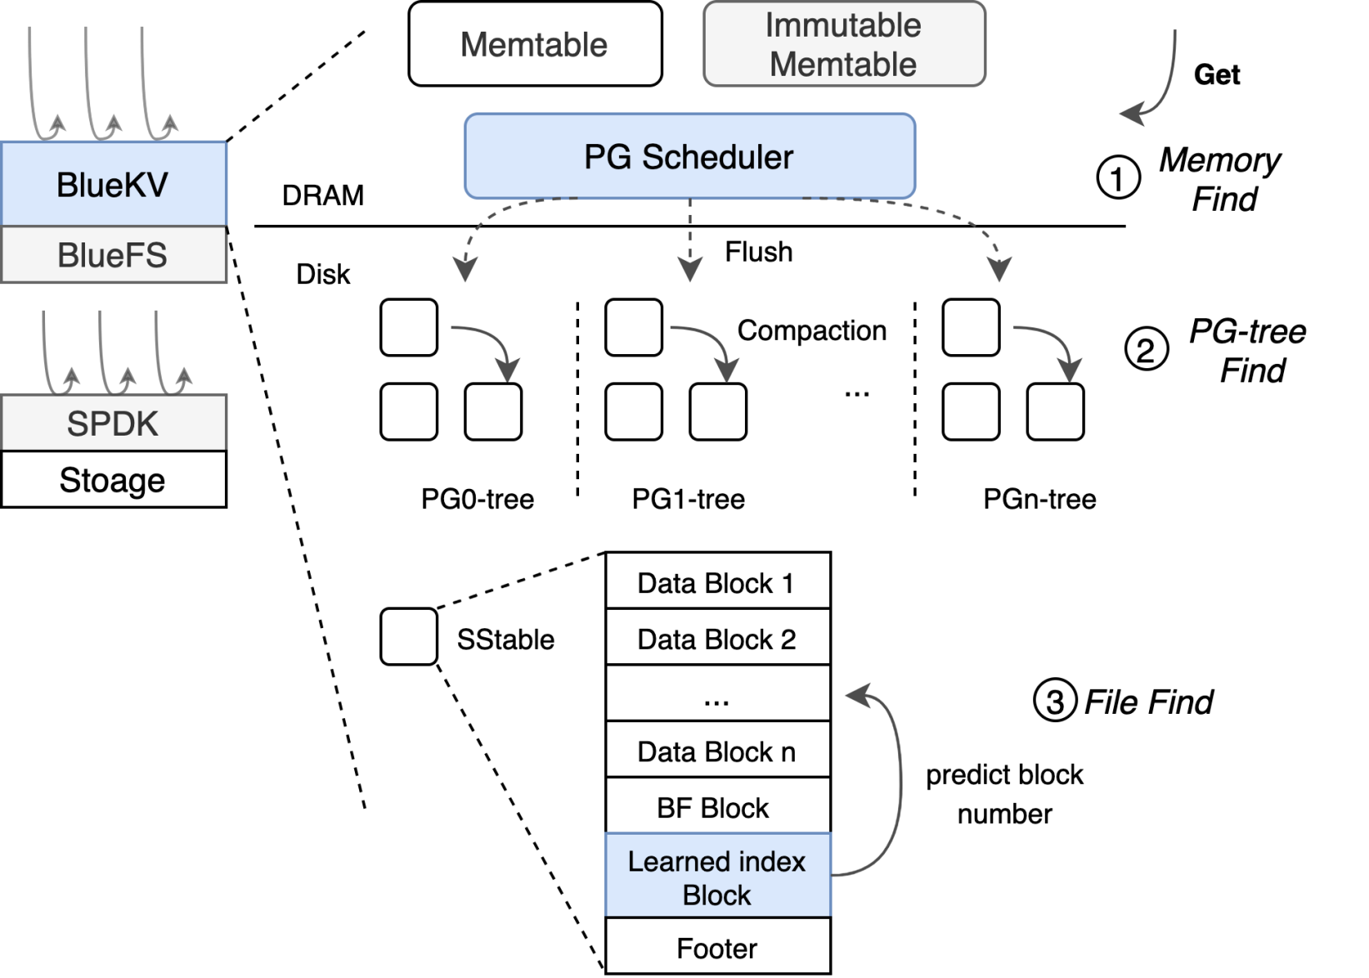
（2）. Ceph元数据KV引擎读取优化设计
提出优化的KV引擎，三个优化点
1. 按照Ceph-PG分片存储管理
每次查找的范围缩小；
按PG管理，构建share-nothing架构，减少竞争提升并发；
发生数据迁移，高效删除效率；
2. 采用学习型index加速文件查找
Google提出的learned index，有效的提升查找效率，并且占用很小；
3. 采用SPDK异步读取
加速读取并发性和减少时延

Slide 10
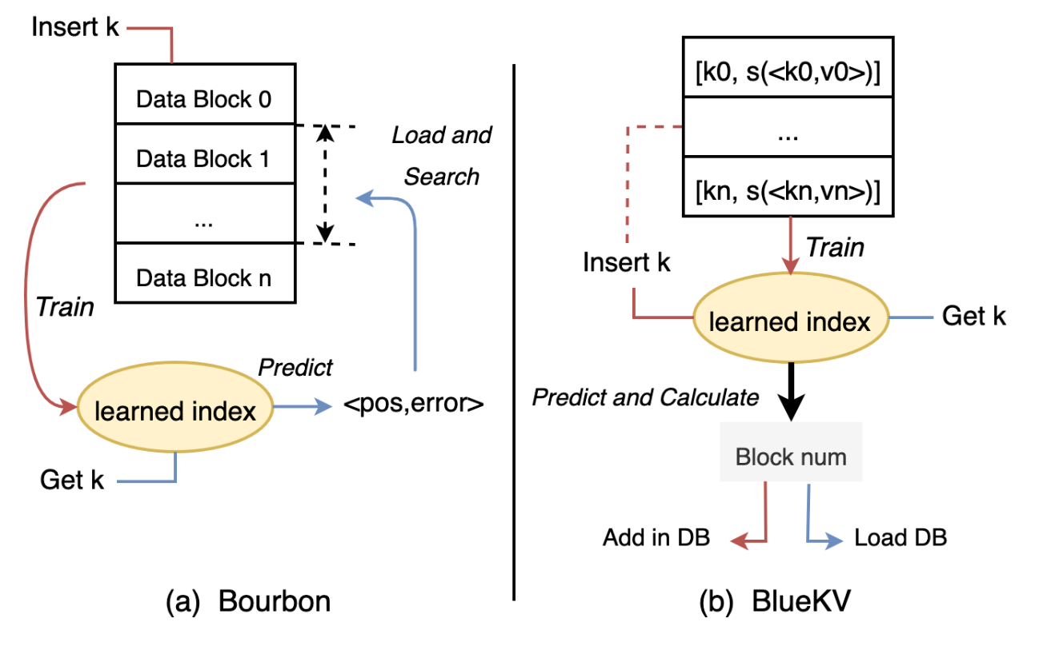
（2）. Ceph元数据KV引擎读取优化设计
采用学习型index加速文件查找
现有的做法^{[1]}是根据key预测其所在的block，如果预测不正确，需要搜寻附近的block，增加额外的开销；
我们的做法是，在sstable创建时，通过key预测其所在的block，然后将该key写到对应的block里，可以保证总是预测的是正确block；
测试表明，和原有的二分查找相比，查找性能提升20%-25%；
25.1%
[1] Dai Y, Xu Y, Ganesan A, et al. From wisckey to bourbon: A learned index for log-structured merge trees, OSDI 2020.
Notes:
我们的做法是，在sstable创建期间，通过key预测其所在的block，然后将该key写到对应的blcok里，如此可以保证总是预测给定key的正确block
具体的，我们将k和s(〈k、v〉)进行训练,s(〈k、v〉)表示sstable中k前面的字节数之和，block的number就等于s(〈k、v〉)除以一个block的大小

Slide 11
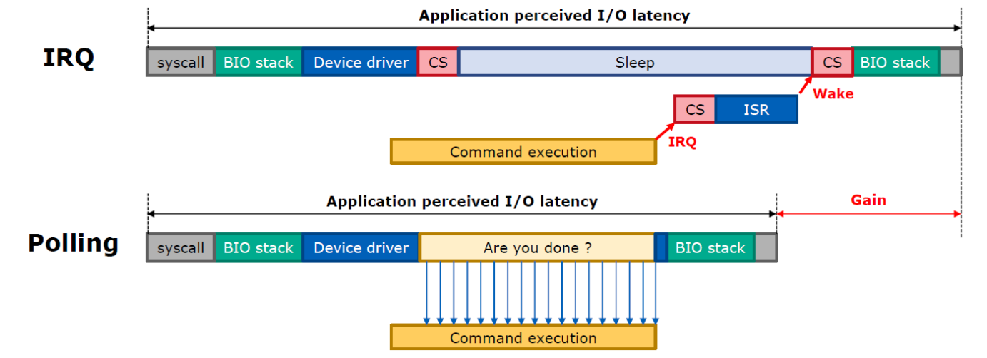
（3）. Ceph数据读取优化设计
Ceph的Bluestore的数据是直接存储到磁盘的
使用SPDK异步读取
SPDK采用用户态、轮询、异步、无锁NVMe驱动策略，有效降低NVMe设备访问延迟；
在Ceph中直接使用SPDK，经过测试，性能提升有限；
问题分析：与传统的内核驱动采用中断的方式处理I/O请求不同，SPDK通过在用户态轮询的方式处理完成的I/O，避免了中断所带来的上下文切换和中断调度的开销，但是，轮询带来的问题是较高的CPU开销；

Slide 12
（3）. Ceph数据读取优化设计
2. 采用专用SPDK轮询线程处理策略
目前Ceph使用SPDK是在I/O线程提交请求操作之后，该线程调用SPDK的轮询函数，轮询等待该请求完成
方案：采用专用轮询线程处理策略
I/O线程提交请求操作给SPDK之后返回处理其它任务，或者睡眠；
创建专用的轮询线程，完成对该请求的轮询操作；
效果：在采用专用线程轮询时，CPU利用率提高，性能有所提升，但有限（10%左右）；
后续工作：对于SPDK的使用需要更多的研究和优化。

Slide 13
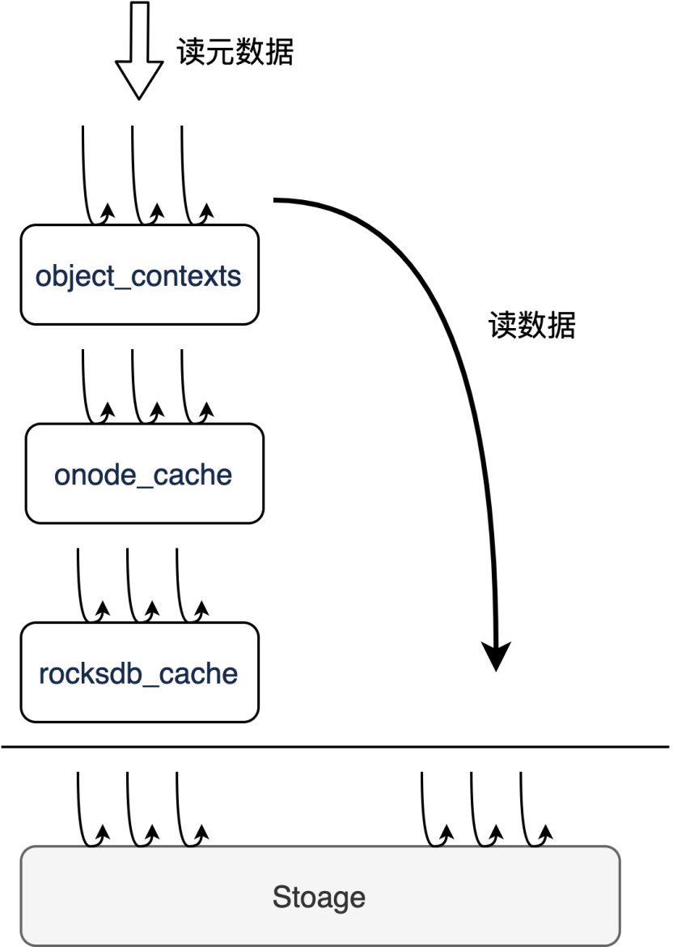
（4）. Ceph-osd异步读设计
采用异步的方式，充分利用线程增加并发性
分层次的异步实现，将元数据读取和数据读取逻辑分成多个层次;
异步具体做法：在不同层中注册对应的回调结构，通过层层的回调执行后续流程;
效果：通过异步设计，性能提升可以达到10%-50%;
45.91%

Slide 14
（5）. Ceph数据迁移导致读取效率极低问题
问题：当Ceph集群发生数据迁移或者大规模删除的情况下，OSD反复振荡，IO速度慢；
分析
由于扩容过程中会有pg的迁移，迁移过程中一些旧的pg会陆续被删除，导致短时间内，一个OSD内部有很多PG里面的大量对象都会被删除；
在元数据存储的RocksDB中，采用标记删除的策略，删除操作是直接插入数据，该数据的type为delete，导致已经删除的key影响其它正常key的查询；
3. 优化策略
采用优化的KV引擎结构（按照PG组织元数据），相同PG的数据分布于同一区域，数据迁移直接删除该区域，高效快捷；
定期对RocksDB进行Compaction操作；

Slide 15
2020年合作研究进展及成果分享
（二）研究进展
1. 应用落地
代码已经合到存储部门GitLab；
在自己搭建的机器上测试，性能提升1.3x-1.6x；
等待测试组正式的测试；
2. 论文及专利
一篇论文和专利，正在撰写中。
1.5x
1.46x
1.6x
1.56x
1.3x

Slide 16
2020年合作研究进展及成果分享
（四）合作过程中的问题及建议意见
在实现项目目标过程中，遇到了哪些挑战和问题，希望如何解决？
上半年因为疫情，无法去公司现场实习，远程资料不方便共享，导致效率比较低；
下半年学生去公司实习，就比较顺利了；
在与商汤合作过程中，双方有哪些需要改进优化的地方？希望商汤提供哪些方面的支持？诚邀反馈各方面的意见和建议，谢谢！
暂时没有，商汤提供的支持足够

Slide 17
下一阶段合作计划及设想
2021年合作计划及想法
完成上一阶段的论文和专利；
下一阶段首先考虑继续优化性能，根据分析测试，还有不少可以优化的地方（包括网络模块、cache、pg锁机制等等）；
目前主要是针对单存储节点的性能优化，下一阶段考虑从整个分布式集群的角度，在保证集群稳定性的基础上，进一步提升集群的存储性能；
分布式Ceph集群存在不可控迁移和负载不均衡等缺点，下一阶段会考虑优化；
输出新的论文和专利；
Notes:
ceph的crush算法导致的迁移不可控，并不知道pg落到哪个osd，导致osd里的pg数量不均衡

Slide 18
坚持原创 让AI引领人类进步

